Slide 1
HIPI
20175125 김지호
20175130 박건우

Slide 2
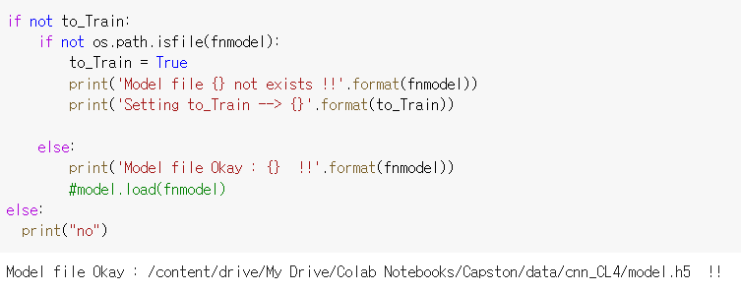
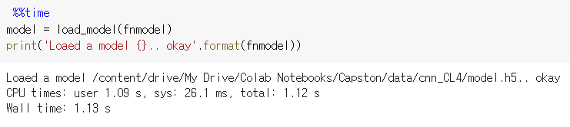
모델 불러오기
<모델 확인>
<모델 load>

Slide 3
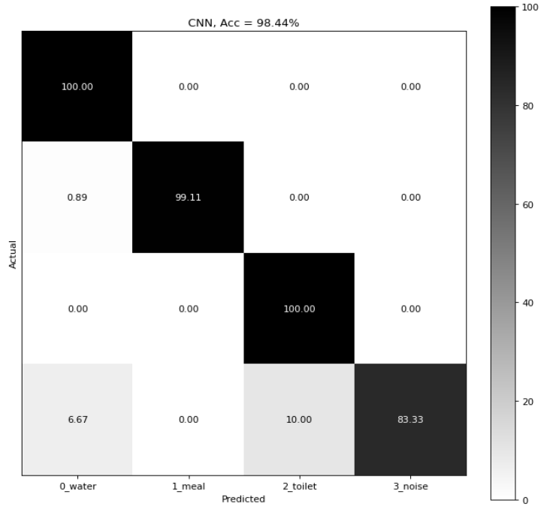
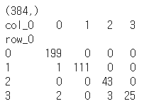
Confusion matrix
행(row) : 실제 값
열(columns) : 예측 값
Ex) [0][3] =>실제값은 잡음이지만 예측값은 물 마시는 소리인 표본이 2개 존재

Slide 4
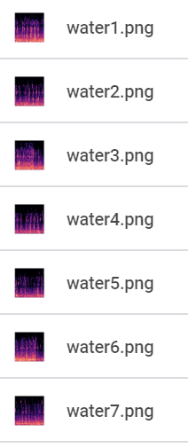
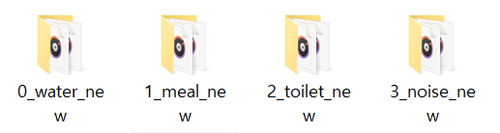
Dataset

Slide 5


Dataset 지속적 추가 및 편집

Slide 6
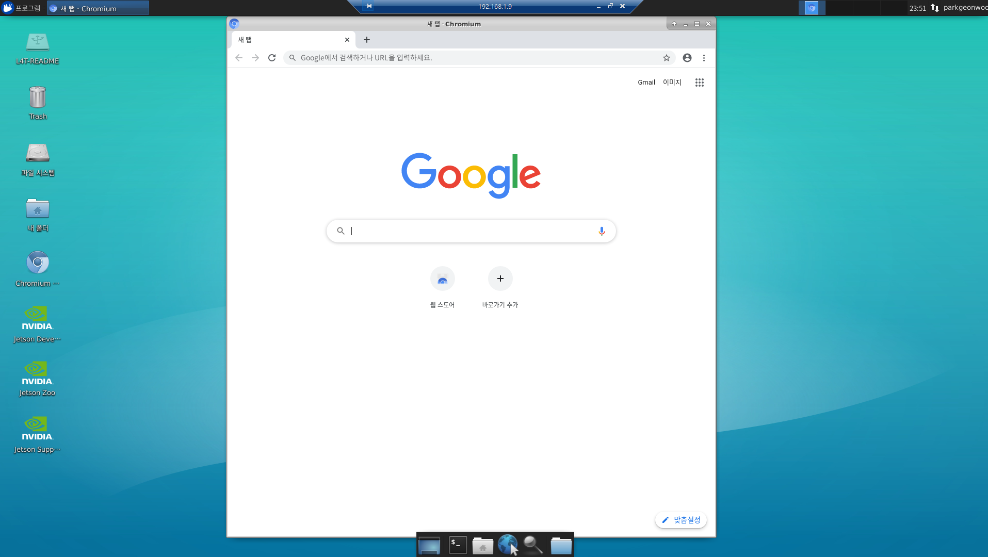
Jetson mstsc(원격 커널 설정)

Slide 7
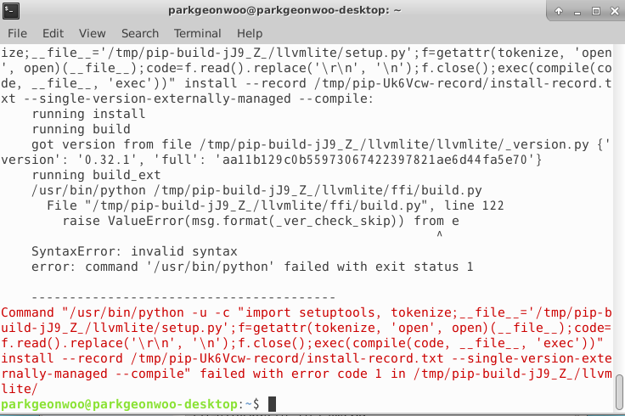
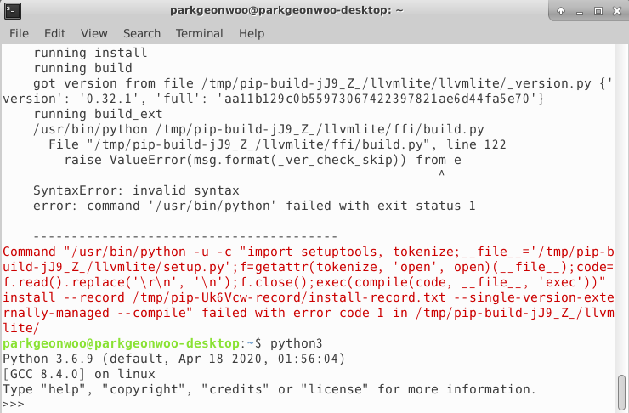
Jetson python package
llvmite package로 librosa설치가 안되고 있어 해결중에 있음

